Slide 1

Найти и не потеряться
научные информационные ресурсы
как среда обитания.

Slide 2

Навстречу ему Балда
Идет, сам не зная куда.
А. Пушкин
Что нужно, чтобы не быть Балдой?
Понять, куда идешь
Понять, как туда дойти
Правильно экипироваться

Slide 3

O’key, Google
По подсчетам компании Google в мире существует порядка 130 миллионов книг. Об этом сообщил в пространном посте в официальном блоге Google Books программист компании Леонид Тэйхер
С 2004 года оцифровано и выложено порядка 10 миллионов, т.е. ожидаемый период тотальной оцифровки наступит через ТЫСЯЧУ лет.

Slide 4

Как пройти в библиотеку?
Важнейшие функции библиотеки:
Собирание
Хранение
Систематизация
Обеспечение доступа
Каждая современная библиотека обеспечивает доступ к электронному каталогу печатных изданий.

Slide 5
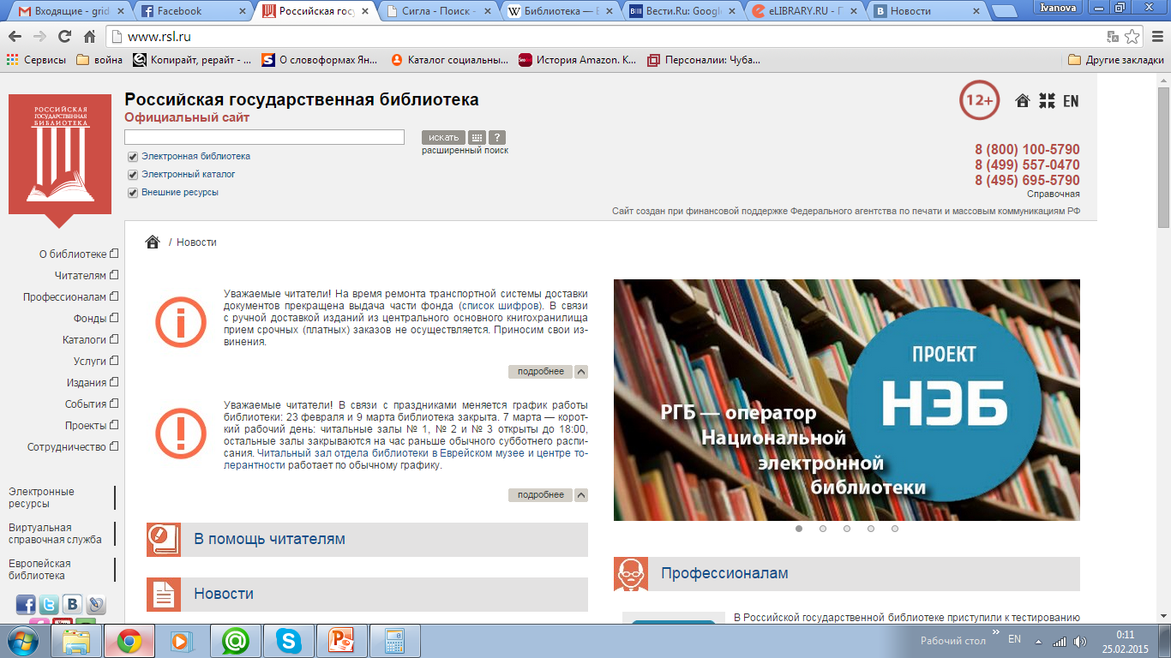

Slide 6
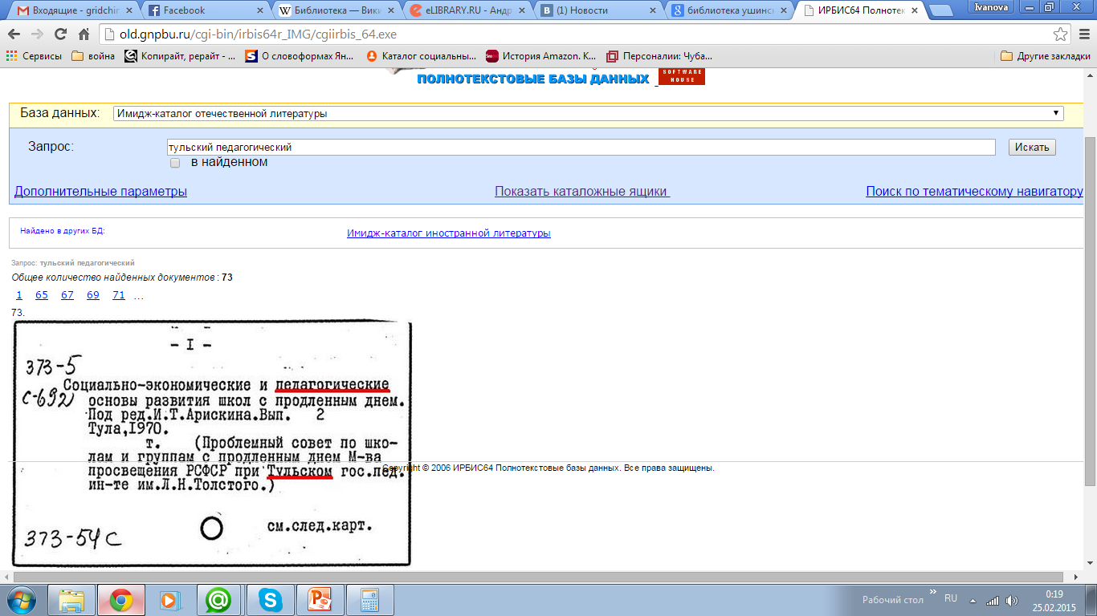

Slide 7
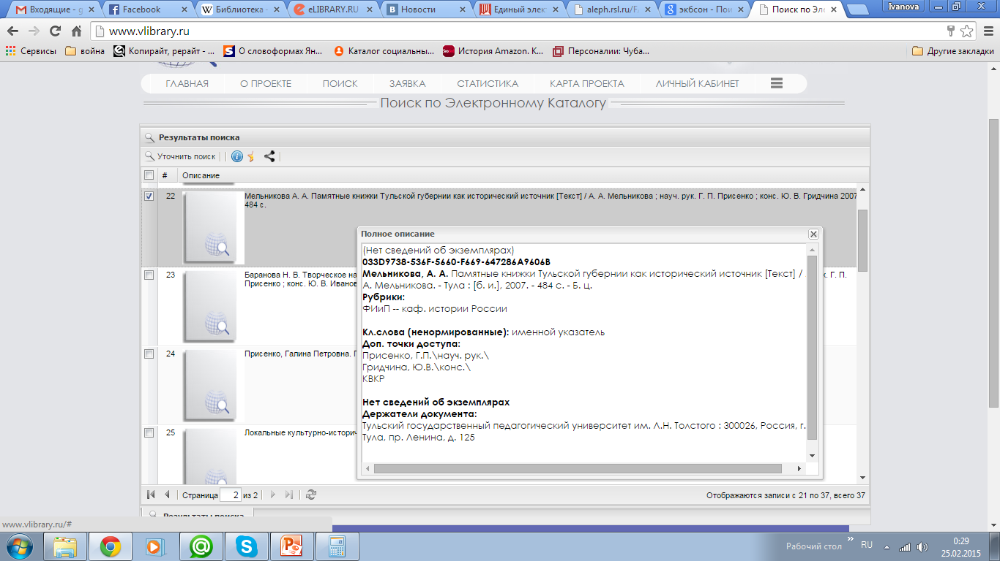
http://www.vlibrary.ru/

Slide 8
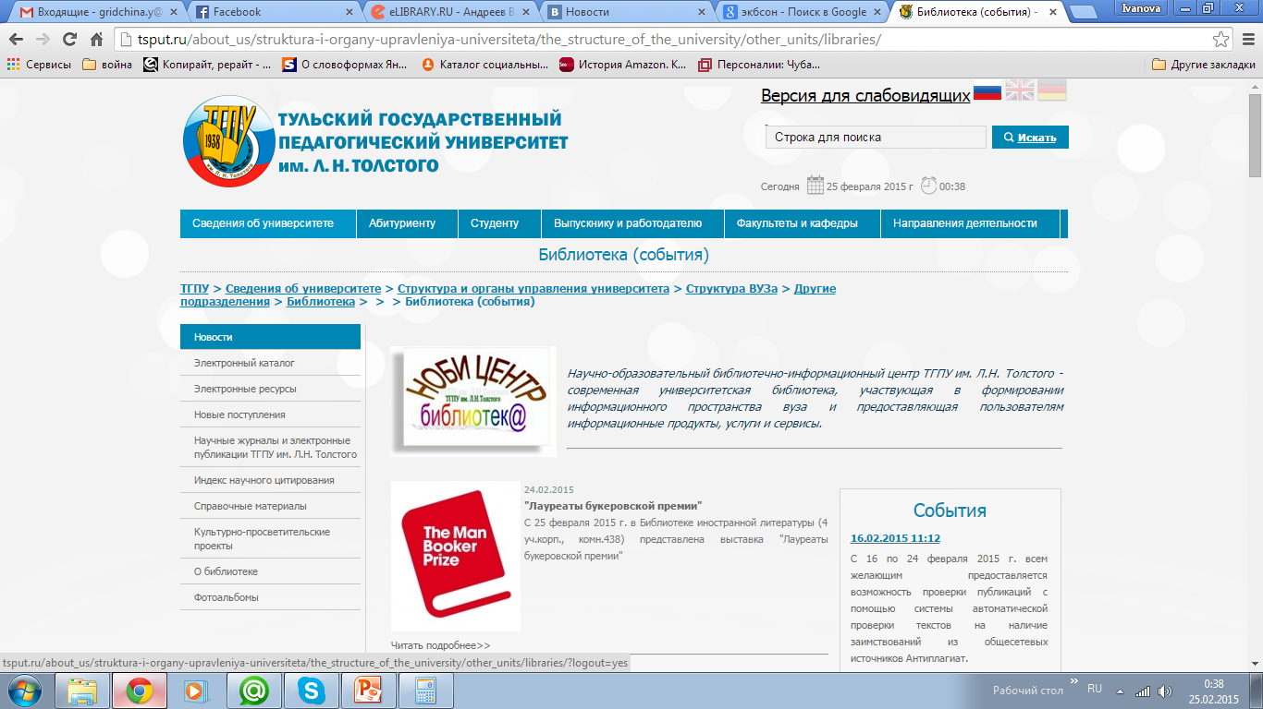

Slide 9
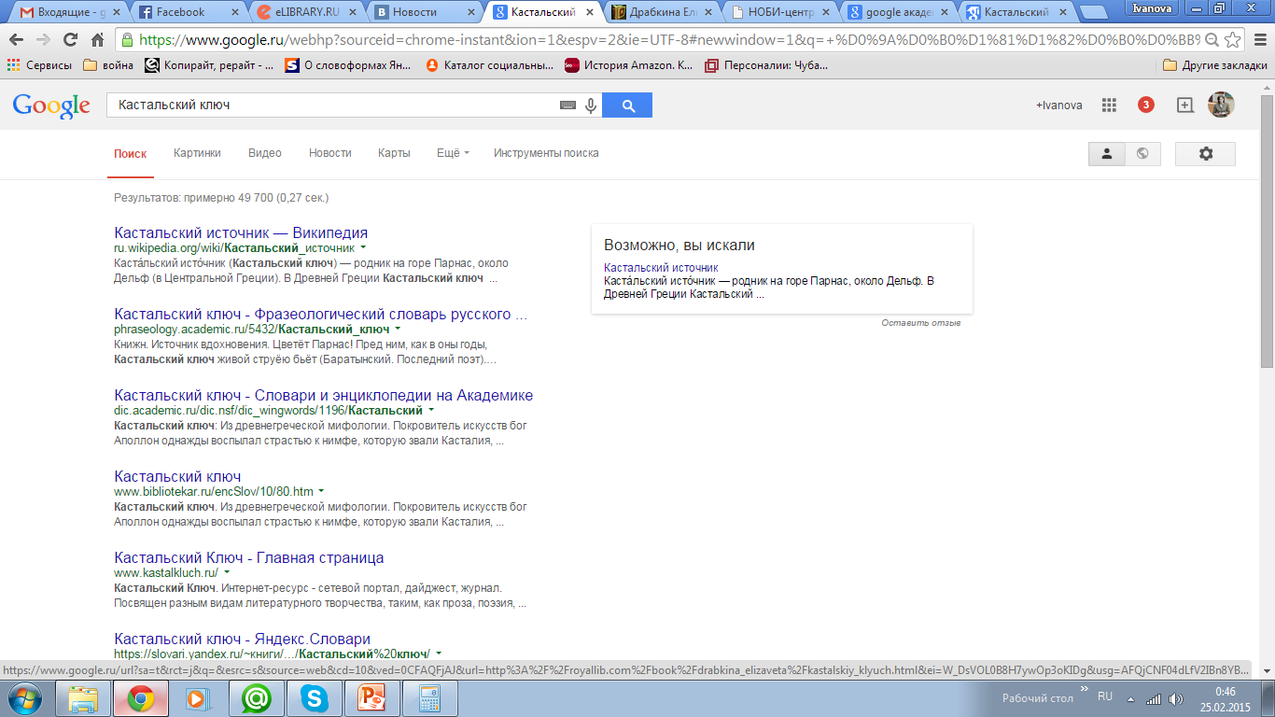
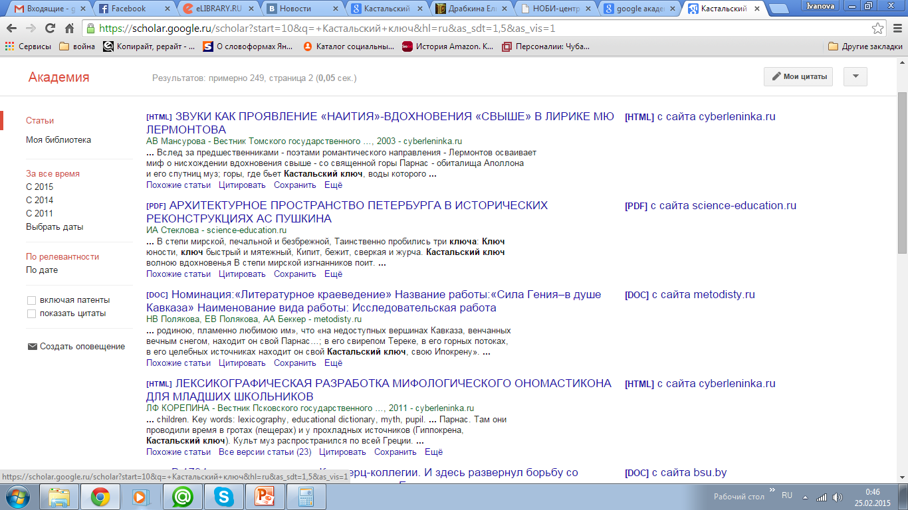
O’key, Google, кастальский ключ
https://scholar.google.ru

Slide 10

Способность оценить достоверность и качество ресурса – значимый критерий компетентности исследователя

Slide 11
Библиография и ссылки в научной публикации

Slide 12
Все, что касается библиографии и ссылок регулируется ответом на простой вопрос
Зачем?
Каким
образом
Сколько

Slide 13
Зачем автору?
Опираемся
Ниспровергаем
Используем
Демонстрируем
Сколько?
Столько, сколько нужно для того, чтобы ……

Slide 14
Зачем читателю?
Проверить
Познакомиться
Оспорить
Развить
Сколько?
Столько, сколько нужно для того, чтобы ……

Slide 15
Базы данных научных статей и индексы цитирования

Slide 16
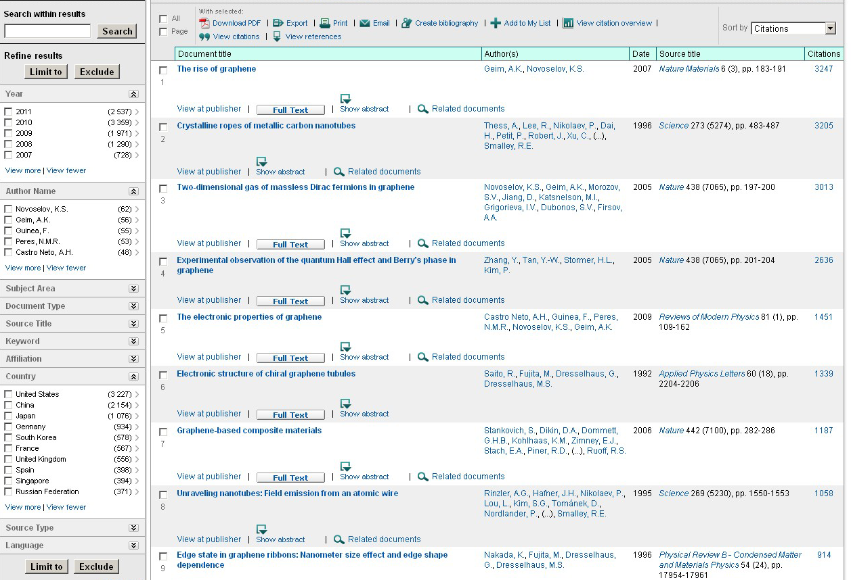
Анализ публикационной активности в Scopus
  Как меняется активность по годам?
  Кто наиболее публикуемые авторы?
  Какие журналы содержат публикации?
  В каких странах и организациях ведутся исследования?

Slide 17
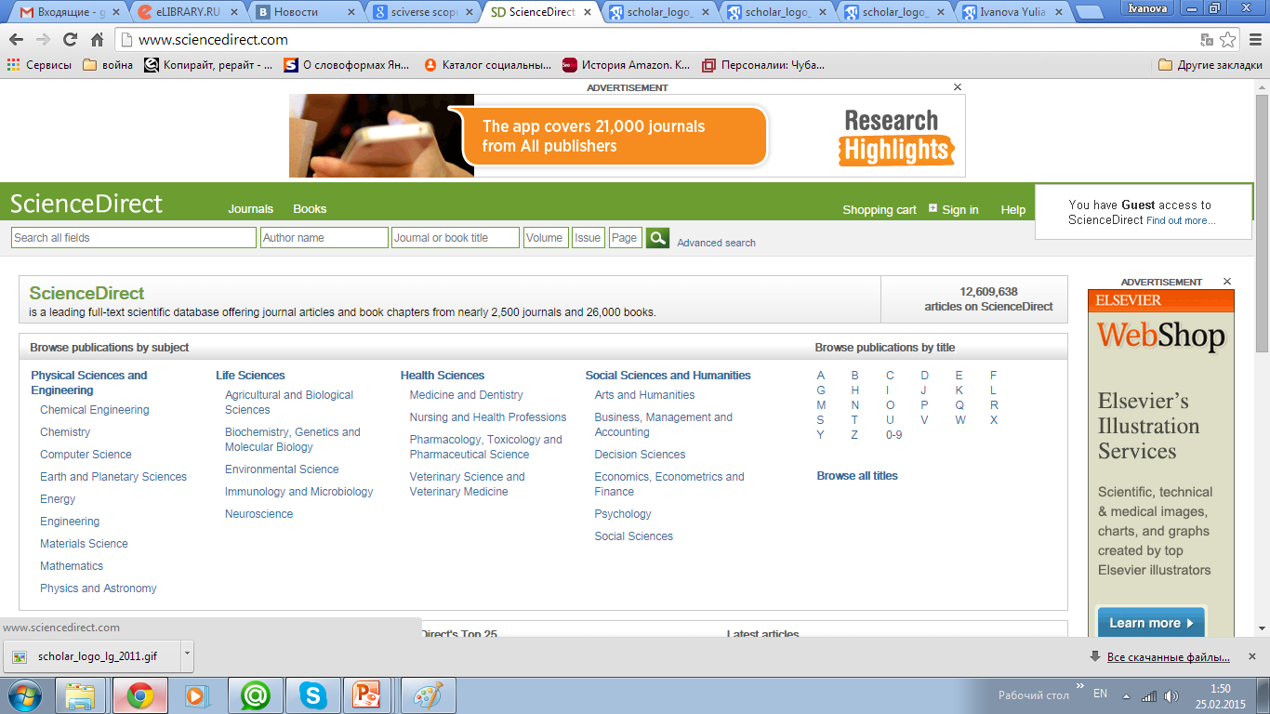
http://www.sciencedirect.com/

Slide 18

Scientific manager
Visibility
ethic
communication

Slide 19
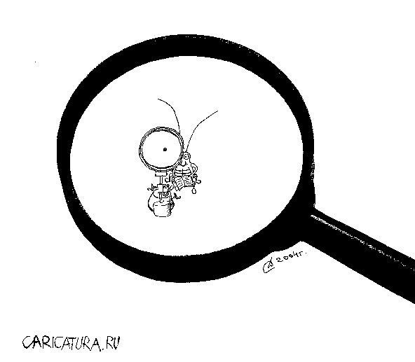
Оценка научной работы в БД Scopus, Web of Science, РИНЦ
Количественная и качественная оценка научных достижений авторов, организаций и научных публикаций:
Для студентов/ученых – какие исследования наиболее востребованы, где учиться/работать, с кем сотрудничать?
Для организации – оценить свои достижения и достижения своих коллег
Для авторов - насколько хороша моя работа, где публиковаться?
Для министерств, фондов – оценить потенциал организации для финансирования

Slide 20
Значимые библиометрические показатели
Число публикаций и цитирований в Web of Science, Scopus.
Число публикаций и цитирований в других признанных международных базах данных.
Число публикаций и цитирований в РИНЦ.
Число публикаций в журналах ВАК.
Импакт-фактор журналов.

Slide 21
Показатели публикационной активности
Повышается как коллективная, так и персональная заинтересованность и ответственность за полноту и достоверность данных
Оценка деятельности организации
Оценка деятельности специалистов
Мониторинг вузов
Мониторинг научных
организаций
Государственная аттестация
Мониторинг диссертационных
советов
Рейтинги российские и международные
Состав диссертационных советов, экспертных групп и пр.
Финансирование НИР, гранты
Гранты, стипендии

Slide 22

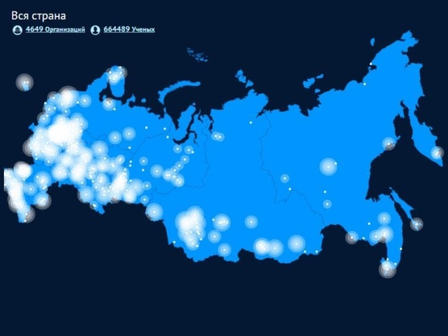





Доступные инструменты
КАРТА НАУКИ
SCIENCE INDEX

Slide 23
Некорректная аффилиация автора с ТГПУ им. Л.Н. Толстого
Выявлено в зарубежных базах данных
L.N. Tolstoy Tula State Pedagogical University
Tolstoi State Pedagogical University
Tula State Pedagogical University
Web of Science
31 вариант
Scopus
19 вариантов
Потери показателей от 40 до 80%

